Slide 1


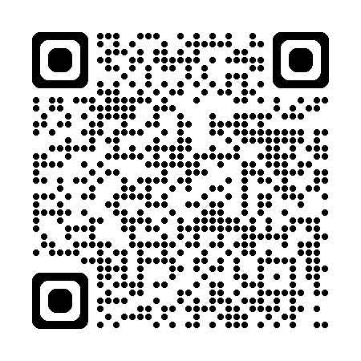
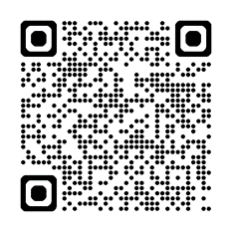
Уважаемый заявитель!
Уважаемый заявитель!
Федеральная служба государственной регистрации кадастра и картографии в целях повышения качества предоставления государственных услуг и функций проводит опрос на тему: «Опрос по оценке качества личного приема в Росреестре в III квартале 2025»
Федеральная служба государственной регистрации кадастра и картографии в целях повышения качества предоставления государственных услуг и функций проводит опрос на тему: «Опрос по оценке качества личного приема в Росреестре в III квартале 2025»
Пройти опрос можно любым удобным для Вас способом:
Пройти опрос можно любым удобным для Вас способом:
Отсканировать QR код:
Отсканировать QR код:
На официальном сайте Росреестра:
На официальном сайте Росреестра:
Перейти по ссылке: https://pos.gosuslugi.ru/lkp/polls/528411/?ysclid=mciy8xhia025535642Раздел: «Общественное голосование на портале Госуслуг «Мой выбор, мое будущее»»
Опрос: «Опрос по оценке качества личного приема в Росреестре в III квартале 2025»
Перейти по ссылке: https://pos.gosuslugi.ru/lkp/polls/528411/?ysclid=mciy8xhia025535642Раздел: «Общественное голосование на портале Госуслуг «Мой выбор, мое будущее»»
Опрос: «Опрос по оценке качества личного приема в Росреестре в III квартале 2025»

